Slide 1

CHÀO MỪNG CÁC CON ĐẾN VỚI TIẾT TIN HỌC
Nguyễn Vũ Hải Linh

Slide 2


(tiếp theo)

Slide 3
01
KHỞI ĐỘNG

Slide 4
1. Để gửi được thư điện tử cho người nhận, em cần biết những thông tin nào?
1
Mật khẩu thư điện tử
2
Địa chỉ thư điện tử
3
Địa chỉ nhà riêng
4
Tất cả thông tin trên

Slide 5
2. Điền tên người dùng,tên nhà cung cấp dịch vụ điện tử vào ô trống trong bảng sau:
Địa chỉ thư điện tử | Tên người dùng | Tên nhà cung cấp dịch vụ
tronghieu2006@gmail.com
nguyenvanhung5a@gmail.com
thuyan.141006@yahoo.com
phamvanbinh5a@yahoo.com
tran.khiem.31.03.2006@gmail.com
tronghieu2006
gmail.com
nguyenvanhung5a
gmail.com
thuyan.141006
yahoo.com
phamvanbinh5a
yahoo.com
tran.khiem.31.03.2006
gmail.com

Slide 6
3. Em có thể làm được những việc gì khi truy cập vào Internet?
✔
Nghe nhạc, xem phim, chơi trò chơi trực tuyến
✔
Tìm kiếm tài liệu, bài tập liên quan đến công việc học tập
✔
Chia sẻ thông tin, kết bạn, gửi thư cho người thân.
Chép bài vào vở

Slide 7
02
KHÁM PHÁ

Slide 8
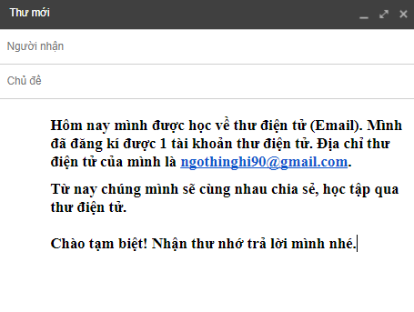
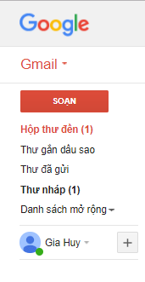
1. Nhắc lại thao tác gửi thư điện tử
B2:Gõ địa chỉ thư điện tử của người nhận vào ô địa chỉ.
B1:Nháy chuột vào đây để bắt đầu soạn thư.
B3: Gõ tiêu đề cho bức thư
B4: Gõ nội dung thư.
B5:Chọn nút gửi

Slide 9
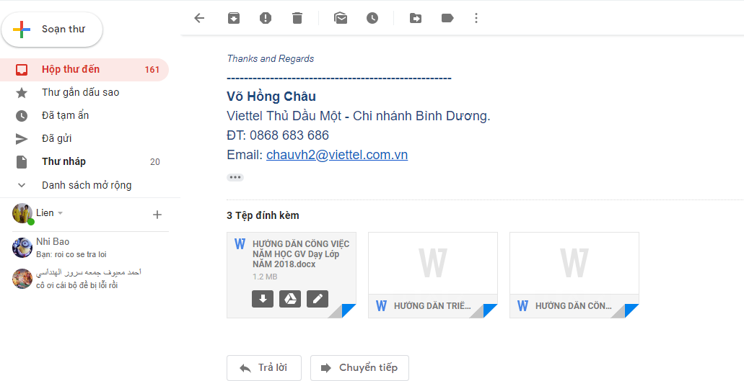
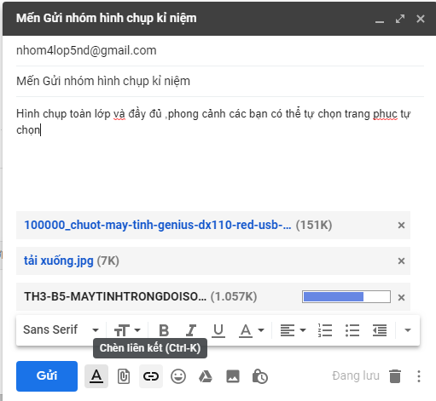
2. Gửi thư điện tử có đính kèm tệp tin
1)Nháy chuột soạn thư
2)Gõ địa chỉ của người nhận
3)Gõ tiêu đề cho bức thư
4)Soạn nội dung thư

Slide 10
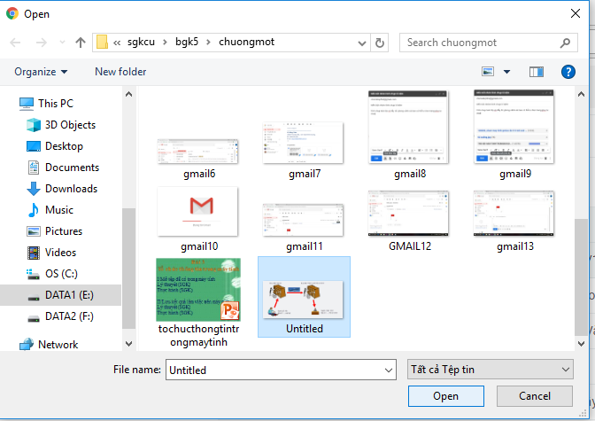
2. Gửi thư điện tử có đính kèm tệp tin
2)Mở thư mục có chứa tệp muốn gửi,chọn tệp cần gửi
1)Nháy chuột vào hình cái ghim
3)Chọn open

Slide 11
2. Gửi thư điện tử có đính kèm tệp tin
4)Chọn Gửi

Slide 12
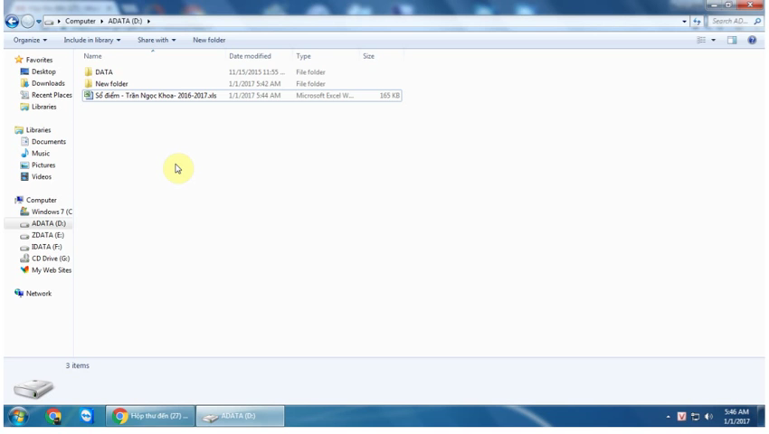
2. Gửi thư điện tử có đính kèm tệp tin

Slide 13
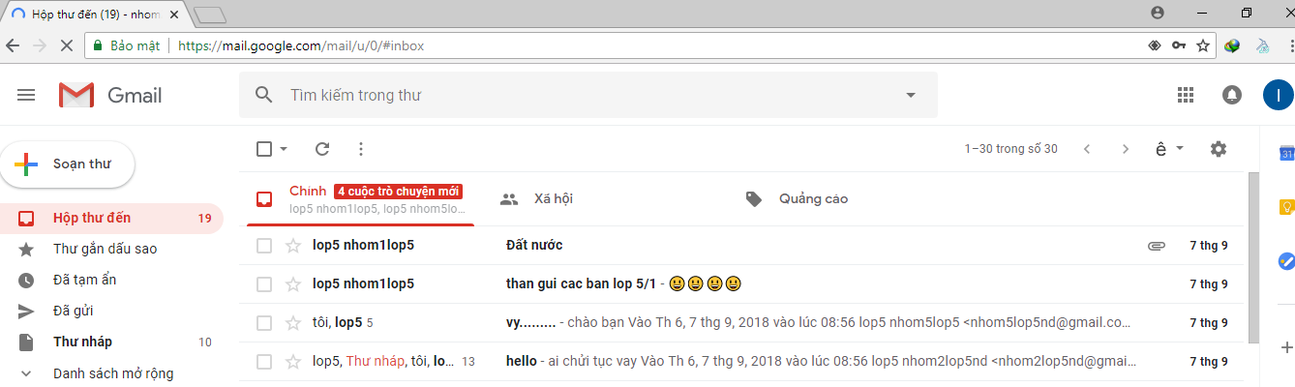
3. Nhận thư có đính kèm tệp tin
Nháy đúp chuột mở thư đến
Hình cái ghim cho biết thư có đính kèm tệp

Slide 14
Nháy vào mũi tên tải tệp về

Slide 15
Xem lại các thư đã gửi, thư nháp
Thư nháp là thư đã soạn nhưng chưa được gửi
Xem các thư đã gửi và thư nháp

Slide 16
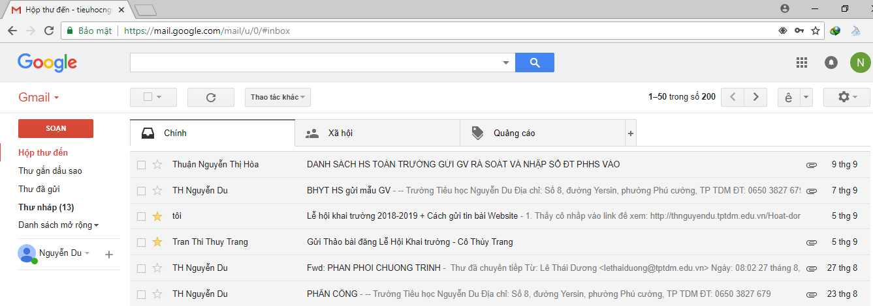
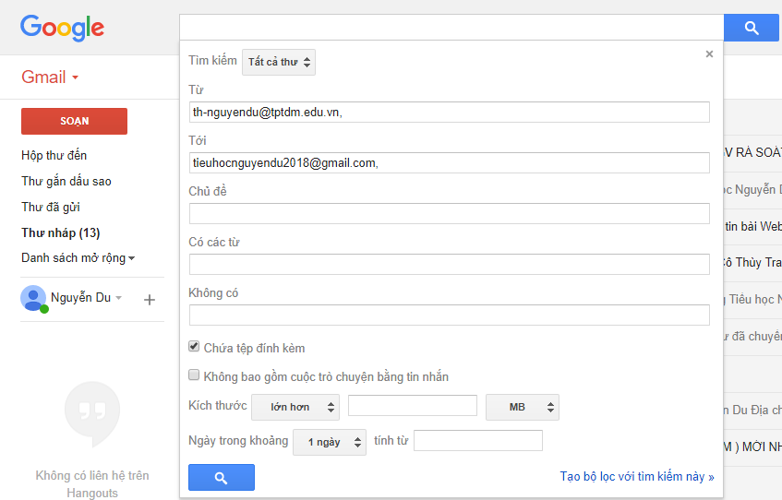
Tìm kiếm các thư cần xem lại nội dung
Nhập địa chỉ người gửi
Nhập địa chỉ người nhận
Nháy chuột vào nút hình tam giác xuất hiện hộp thoại
Bấm chuột chọn nháy nếu có tệp đính kèm
Nháy chuột vào nút tìm kiếm

Slide 17
DẶN DÒ
Xem lại bài học
1
Tập gửi thư có tệp đính kèm
2
Đọc trước bài sau
3

Slide 18
TẠM BIỆT CÁC CON

